Slide 1


Clase de hoy
Segunda parte
Unidad 3 del libro Del oído al habla
11.03.2020
Carlota Nicolás

Slide 2
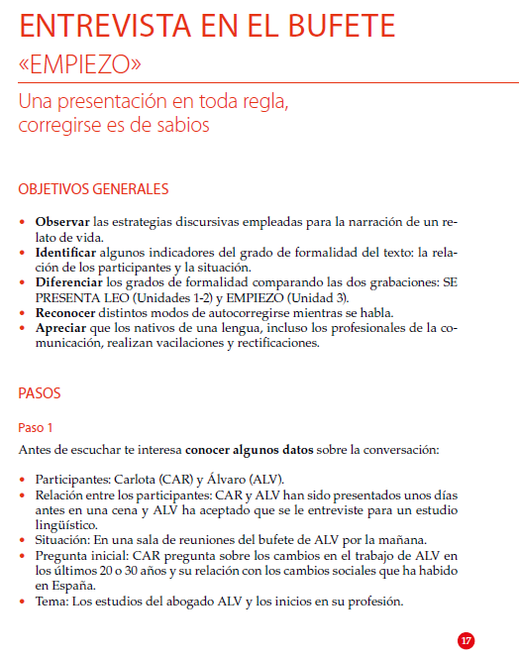

Slide 3
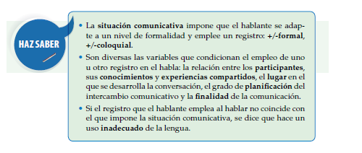

Slide 4
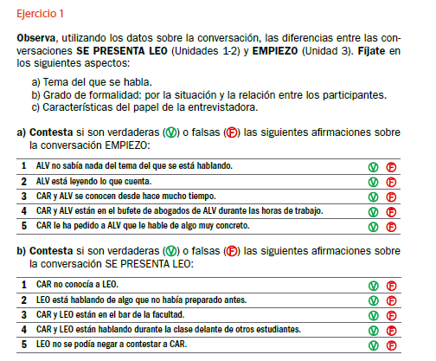

Slide 5
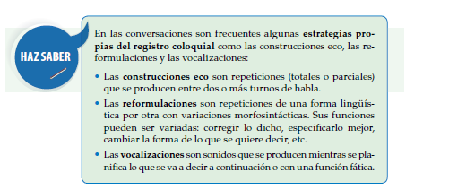

Slide 6
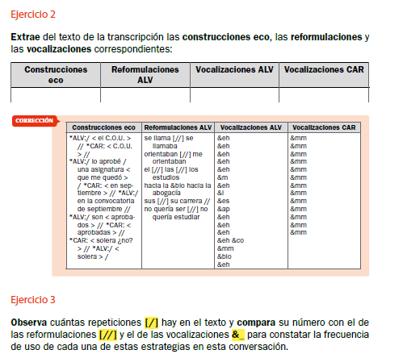

Slide 7
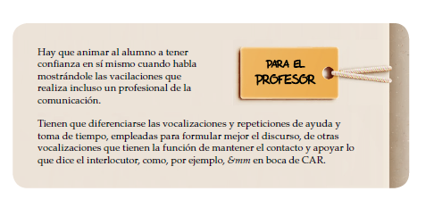

Slide 8
